Slide 1
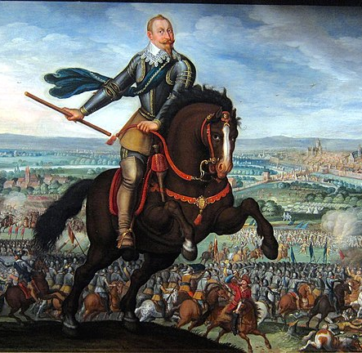
Sverige under stormaktstiden

Slide 2
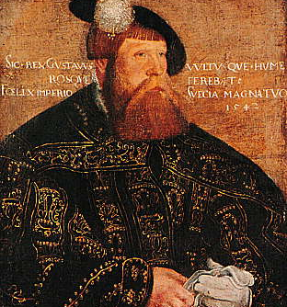
Gustav Vasa 1523 – 1560
Stockholm Blodbad
Frihetskrig mot Kristian II, krönts till kung av Sverige 1523, Kalmarunionen upplöses.
Kriget satte den nya Kungen i stora skulder till Lübeck.
Men Kyrkan hade stora resurser som Vasa ville åt
Västerås riksdag 1527 ger kungen makt över kyrkan och dess tillgångar
Starten på reformationen i Sverige
Det här fotot av Okänd författare licensieras enligt CC BY-SA

Slide 3
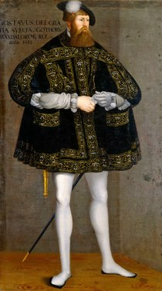
Gustav Vasa
Kungen hade inte vågat genomföra dessa reformer utan stöd från stånden.
Adeln lovades att få tillbaka mark de gett kyrkan. (mer mark = större inkomster = mer makt). Vasa lovade även bönderna att det inte skulle bli några skattehöjningar för dem.
Gustav I Vasa organiserade upp Sverige, han byggde upp en stark statsmakt och effektiviserade skatteindrivningen i hela landet.
Dackeupproret 1540-talet i Småland.
Vasasönerna, Erik XIV, Johan III, (Sigismund) och hertig Karl IX regerar från faderns död 1560 till 1611.
Det här fotot av Okänd författare licensieras enligt CC BY-SA

Slide 4
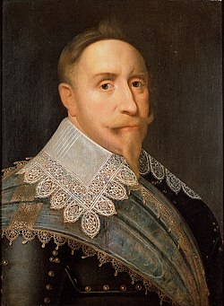
Gustav II Adolf och starten på stormaktstiden
Karl IX son Gustav blir kung vid 16 års ålder 1611 och blir Gustav II Adolf. – Axel Oxenstierna förmyndare (tillfällig ledare för landet) och ledare för riksrådet.
Under början av 1600-talet expanderade Sverige sina territorier, framför allt i Baltikum och man blev den ledade makten i östersjön. Man krigade mot Ryssland, Polen och Danmark om vartannat.

Slide 5
Kungens död & Krigets slut
1630 gick Sverige med på den protestantiska sidan i det 30-åriga kriget som då var det 12-åriga kriget.
Den 6 november 1632 stod Sverige mot den katolska armén vid Lützen och i dimman ska kung Gustav II Adolf försvunnit hittats död.
Westfaliska freden 1648, slutet på kriget och Sverige får nya områden i norra Tyskland som tack för att man försvarade de protestantiska furstarna.

Slide 6
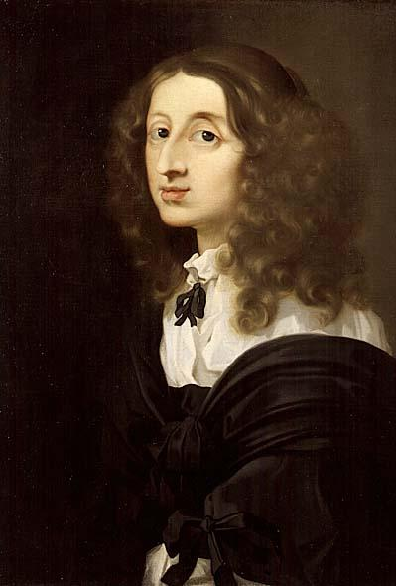
Drottning Kristina 1644 – 1650
Efter Gustav II Adolf död blev Axel Oxenstierna rikskansler och därmed ledare för förmyndarregeringen till den unge drottningen Kristina som bara var 6 år när kungen dog.
1644 krönts Kristina till Drottning av Sverige och vi får vår första kvinnliga regent i Sverige. Kristina hade ett stort intresse för kultur och vetenskap.
Det här fotot av Okänd författare licensieras enligt CC BY-SA

Slide 7
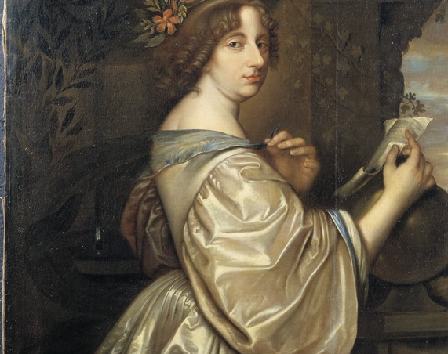
Kristinas abdikation
Kristina ville aldrig gifta sig – varför var detta problematiskt? Finns flera teorier om varför hon inte ville gifta sig, men man vet inte säkert varför.
Kusinen Karl Gustav blir arvsfurste och blir Kung X Gustav när Kristina abdikerar för att flytta till Rom för att ägna sig åt sina kulturella intressen och hon blir katolik.
Protestantismens beskyddare under 30-åriga krigets dotter konverterar till katolicismen.
Det här fotot av Okänd författare licensieras enligt CC BY-SA

Slide 8
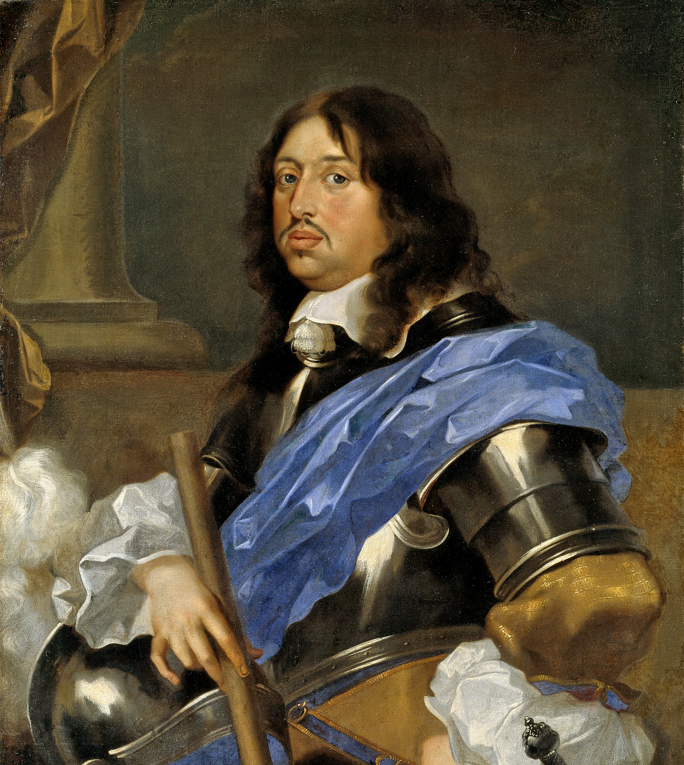
Karl X Gustav 1650–1660
La mycket tid på flera krig mot Polen och Danmark, Den svenska armén tog sig på vintern 1658 över stora och lilla bält som frusit och marscherade ända fram till Köpenhamn och fick till freden i Roskilde.
Där fick Sverige Skåne, Blekinge, Halland och Bohuslän. Här blir ovan landskap tillslut svenska.
Karl X Gustavs regeringsperiod startar den så kallade karolinska tiden (Karl X, XI & XII)
Det här fotot av Okänd författare licensieras enligt CC BY-SA

Slide 9
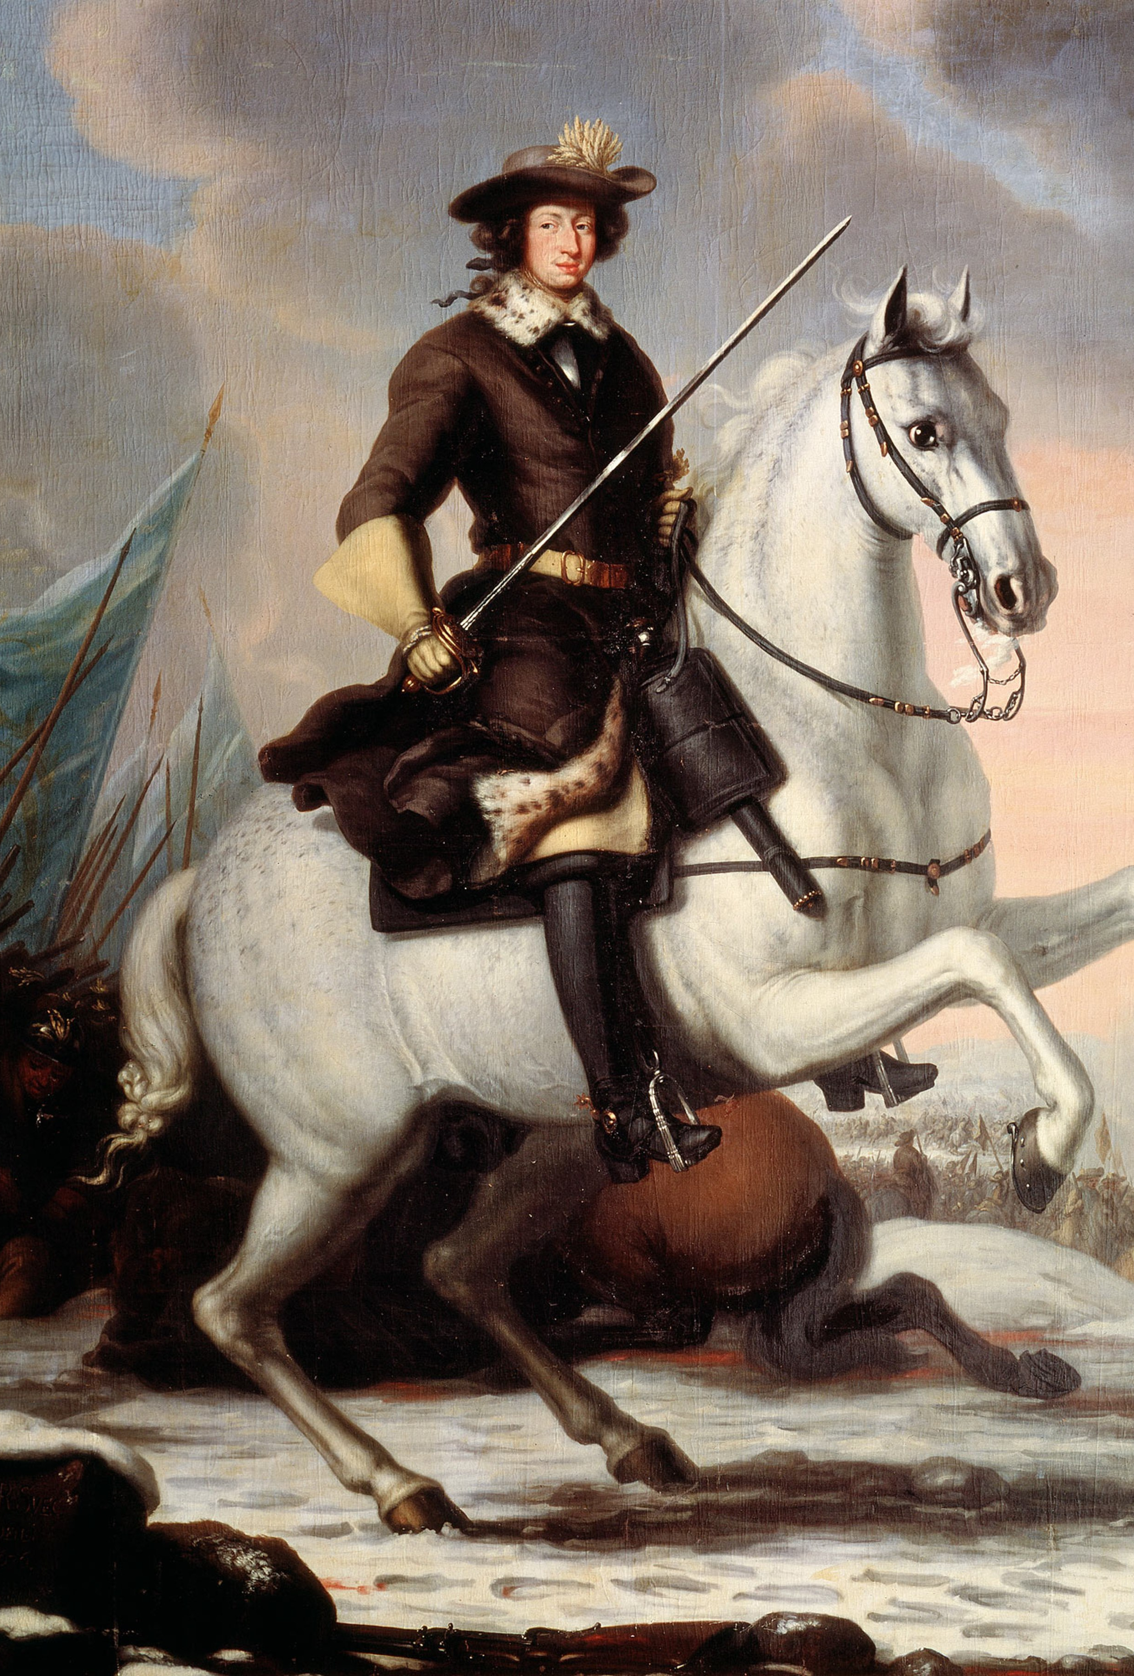
Karl XI 1660–1697
Karl XI var bara ett barn när hans far dog 1660 och en förmyndarregering styrde landet till han blev myndig och kröntes 1672.
Kungen styr mer och mer själv, Envälde.
Räfst – förmyndarregeringen behövde betala tillbaka det de tjänat åt sig själva under tiden de styrde landet.
Reduktionen – Kronan tar tillbaka adelsgods som skänkts till olika adelsätter.
Genom detta stärkte Kungen statens ekonomi, och han organiserade om skattesystemet så att bönder och borgare betalade sin skatt till staten istället för lokala adelsmän.
Det här fotot av Okänd författare licensieras enligt CC BY-SA

Slide 10
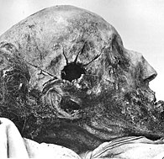
Karl XII 1697–1718
Det stora nordiska kriget 1700–1721 – Danmark, Ryssland och Polen anfaller Svenska territorier gemensamt, pga det osäkra läget med en ny ung kung.
Kriget går bra till en början men allt vänder vid Slaget vid Poltava 1709 där svenska armén förlorar och kungen flyr till Turkiet.
1718 skjuts Karl XII i Norge under ett nytt krig, Hur dog han? Knappkulan i Varberg och andra teorier
I och med Karl XII’s död tar den svenska stormaktstiden och enväldet slut. Sverige förlorar stora områden i östersjön (framför allt i Baltikum).
Det här fotot av Okänd författare licensieras enligt CC BY-SA

